Slide 1
פרויקט גמר – מערכת ניהול חניון חכם
חיה עזרן

Slide 2
תיאור כללי של המערכת
המערכת מנהלת חניון בצורה חכמה.
כניסת ויציאת רכבים
חישוב עלות חנייה
דו"חות וסטטיסטיקות
שכפול נתוני רכב
תבניות עיצוב מתקדמות

Slide 3
תבניות עיצוב שהוטמעו
Singleton - החניון הוא מופע יחיד
-Factory Method יצירת רכבים דרך מפעל
-Prototype שכפול רכב
Observer - מעקב אחר סטטיסטיקות

Slide 4
מחלקות עיקריות במערכת
-Vehicle מייצגת רכב
-ParkingLot מייצגת את החניון וניהולו
-VehicleFactory מייצרת רכבים
-Main הפעלת התוכנית
-ParkingLotTest בדיקות בסיסיות למערכת

Slide 5
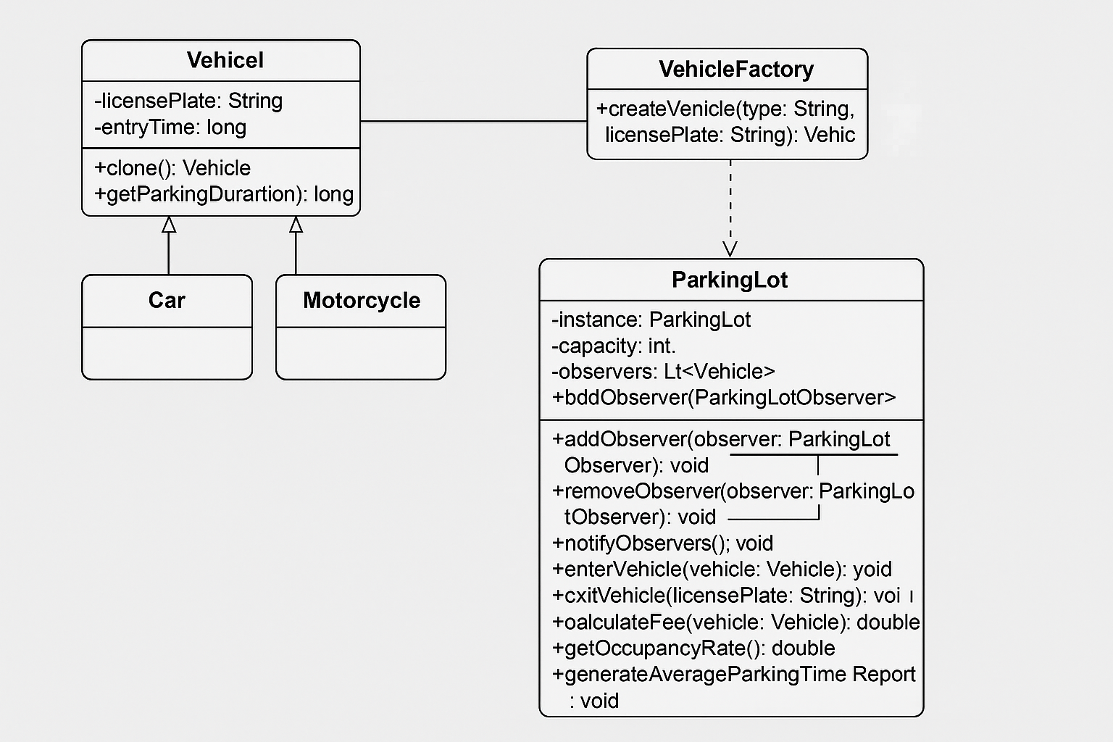
תרשים UML כללי

Slide 6
סיכום
ניהול רכבים וזמנים בצורה אוטומטית
תמיכה בתבניות עיצוב מתקדמות
קוד מודולרי ונקי
מוכן להרחבות כמו ממשק גרפי או התממשקות לאינטרנט

